Slide 1
Mercado de Hortaliças no Brasil
Simone Mello
Departamento de Produção Vegetal, ESALQ/USP

Slide 2
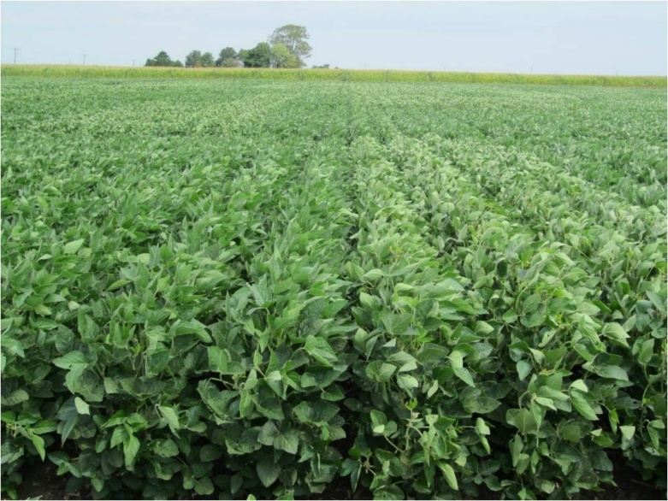
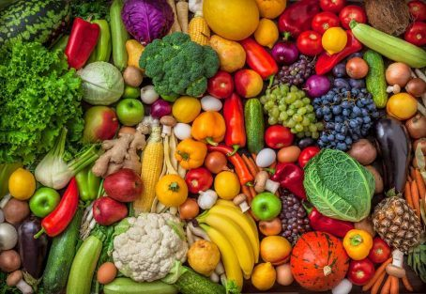
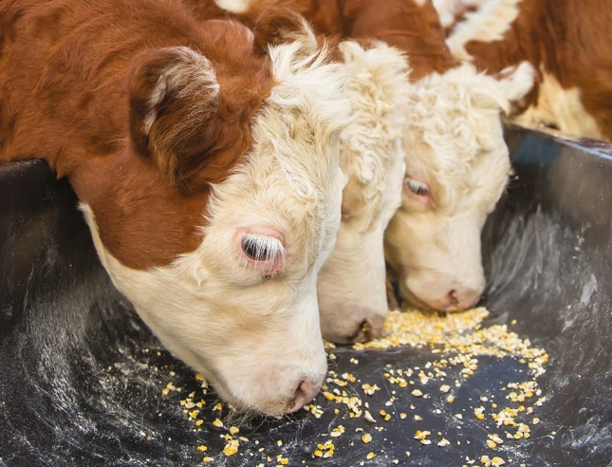
Novas tendências do setor de alimentos
Produção de alimentos focada em plantas.

Slide 3
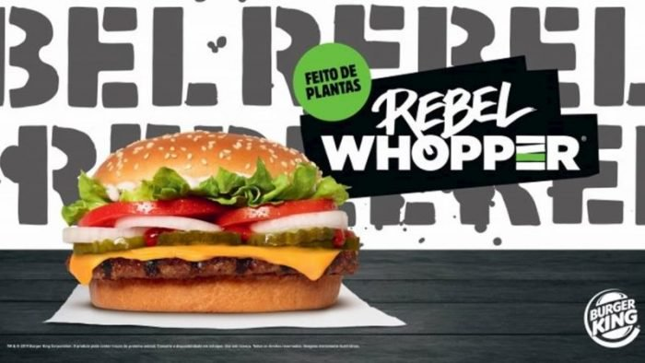
Alimentos à base de plantas crescem no mundo
30 milhões de brasileiros se consideram vegetarianos (7 milhões de veganos). Aqueles que buscam reduzir o consumo de carne no Brasil agora têm mais opções nos supermercados, desde salsichas de legumes e cachorros-quentes até filés de peito de frango à base de ervilha. (PMA, 21/08/19)

Slide 4
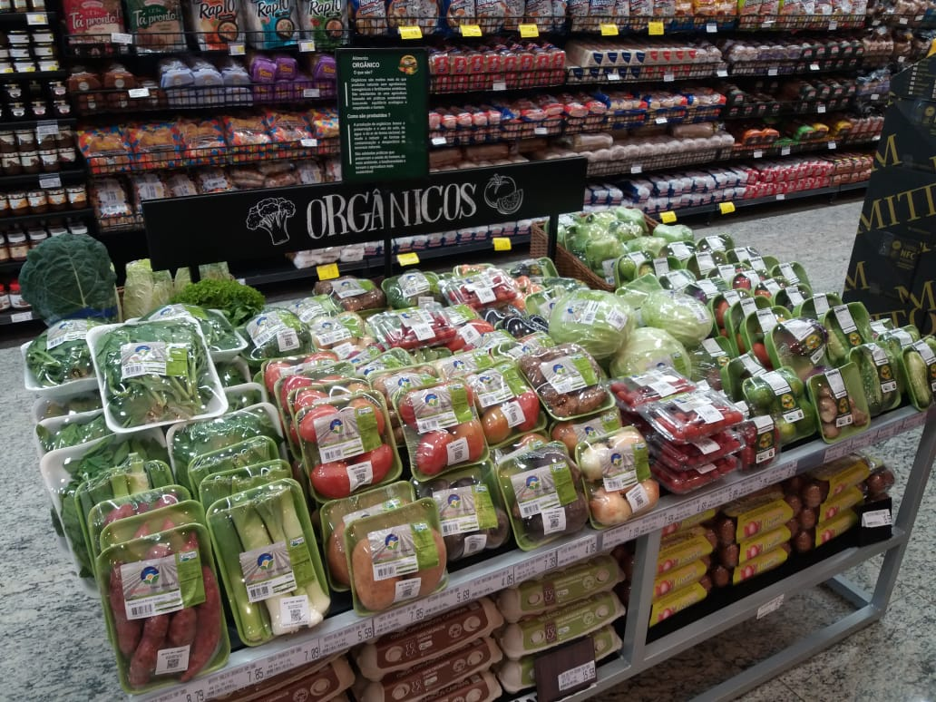
Produção de alimentos orgânicos
O mercado brasileiro de orgânicos faturou em 2018 R$ 4 bilhões (Conselho Brasileiro da Produção Orgânica e Sustentável).

Slide 5
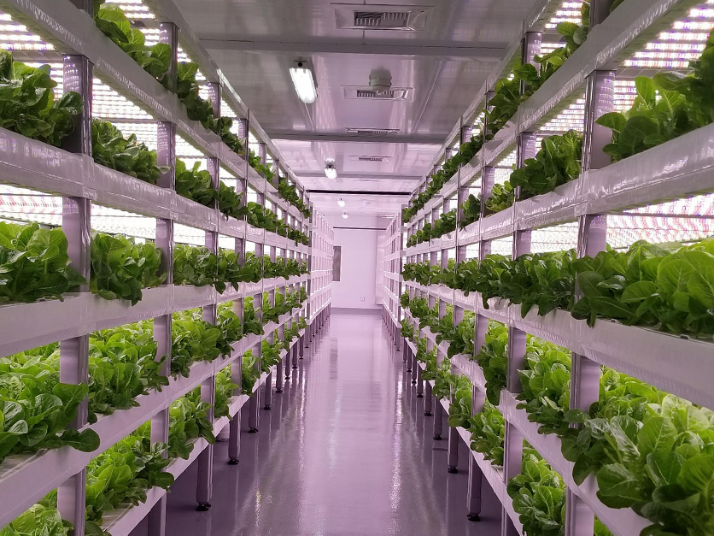
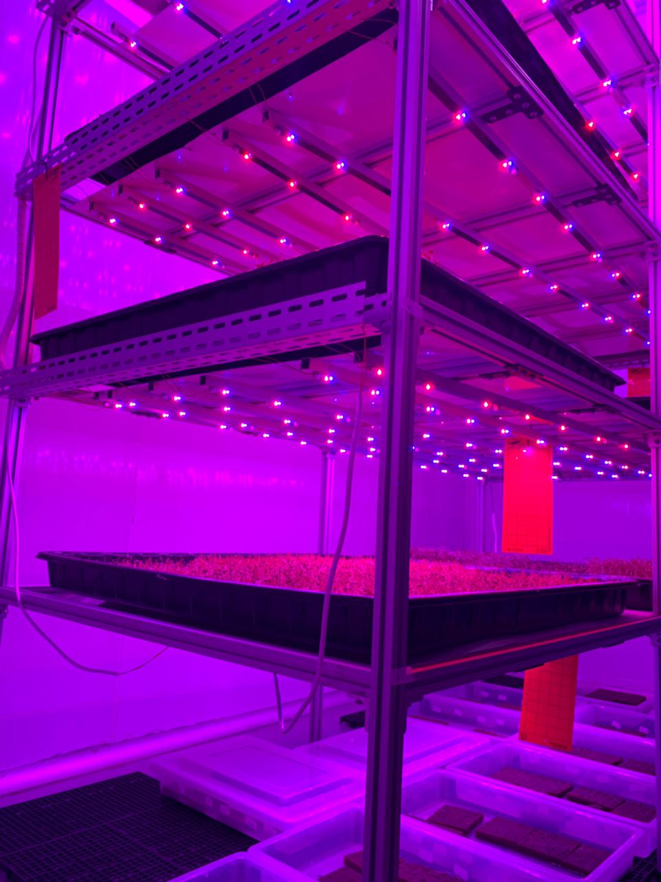
Produção de alimentos cada vez mais sustentáveis
Produção local de alimentos nas áreas metropolitanas urbanizadas em indústrias verticais
Jonathan H. Harsch and Sara Wyan

Slide 6
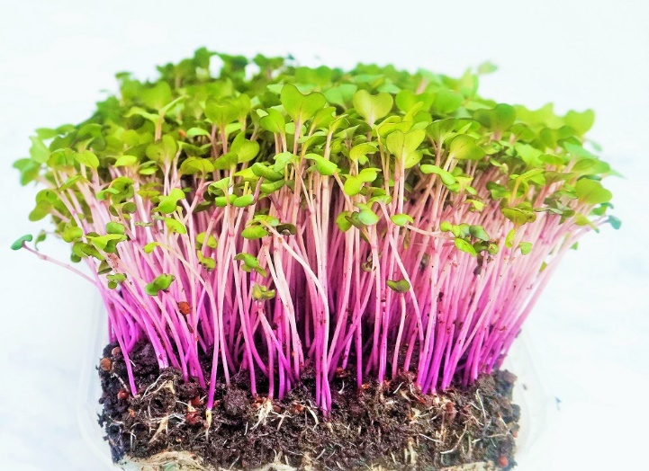
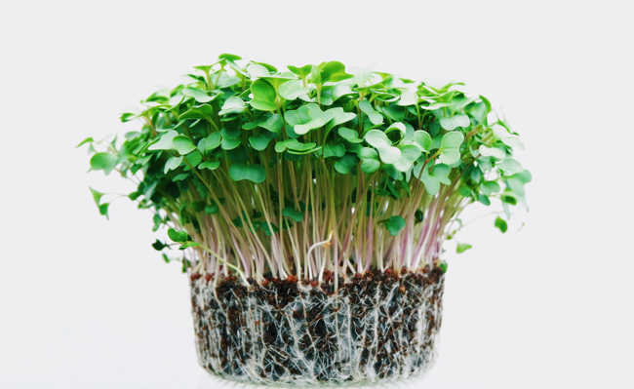
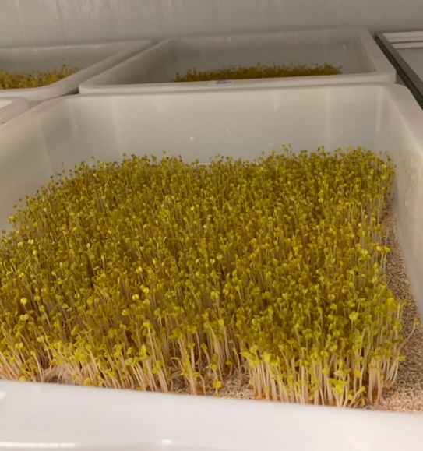
Produção de alimentos mais nutritivos
Compostos bioativos
Carotenóides
Ácido ascórbico (Vitamina C)
Vitaminas A, K e E

Slide 7
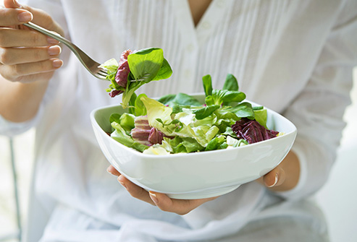
Indústria de alimentos e bebidas
Indústria de alimentos e bebidas mais saudáveis cresceu mais de 12% nos últimos 5 anos.
Mesmo com o aumento da obesidade
População tem adotado hábitos mais saudáveis

Slide 8
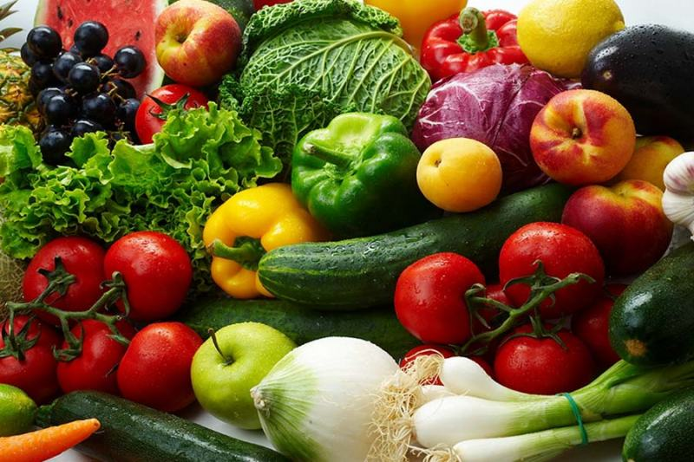
Consumo de hortaliças no Brasil
Segundo recomendação da Organização Mundial da Saúde (OMS) e da Food and Agriculture Organization (FAO), é sugerida a ingestão diária de no mínimo 400 g de frutas e hortaliças.
No Brasil, o consumo de hortaliças é de 74 g por habitante, segundo dados da última Pesquisa de Orçamentos Familiares (POF/IBGE, 2018)
4 milhões de mortes no mundo por ano são atribuídas à falta de ingestão de frutas e hortaliças (OMS, 2019)

Slide 9
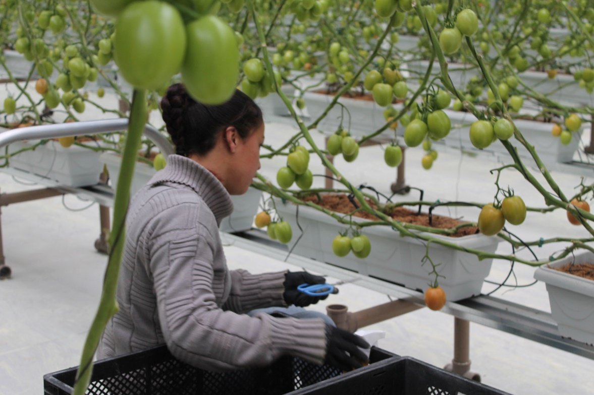
Produção de hortaliças
Maior parte realizada por pequenos produtores em vários países;
Produção local valoriza o produto;
Maior valor agregado por kg do que outros alimentos;
Setor HF
Cultivo hortaliças | 43% | 57%
Cultivo manga, mamão | 77% | 23%
Cultivo banana | 68% | 32%

Slide 10
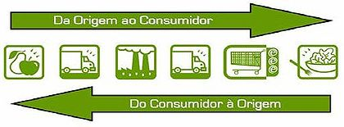
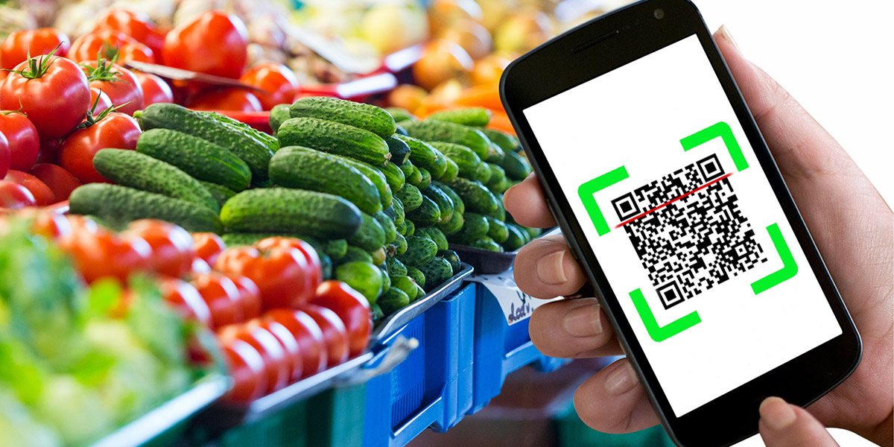
Rastreabilidade
Janete Lima Coordenação-geral de Comunicação Social – imprensa@agricultura.gov.br
Obrigatória desde 2018
Alimentos com maior % de defensivos não registrados: pimentão, cenoura, tomate, alface, beterraba.

Slide 11
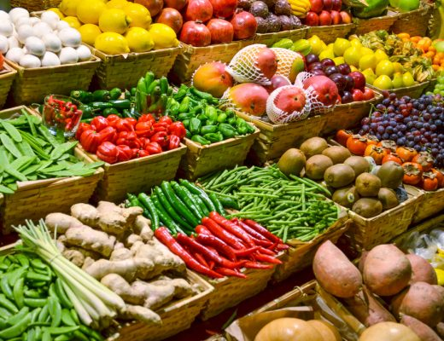
Segurança alimentar
Segurança alimentar: direito de todos ao acesso regular e permanente de alimentos de qualidade, em quantidade suficiente, sem comprometer o acesso a outras necessidades essenciais.
Alimentos seguros: livres de contaminantes.

Slide 12
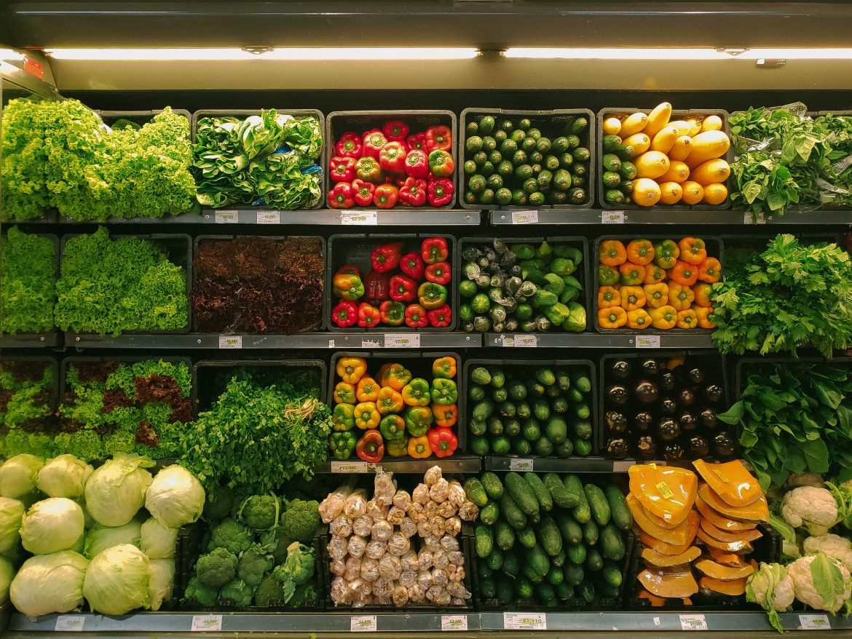
Domínio das grandes redes de supermercados
Mudanças no mercado da União Europeia:
Pagamento ao produtor não pode ser feito por período maior que 30 dias;
Cancelamento próximo à entrega está proibido;
Mudanças unilateral do contrato;
Proibido transferir os custos dos estabelecimentos para os produtores.

Slide 13
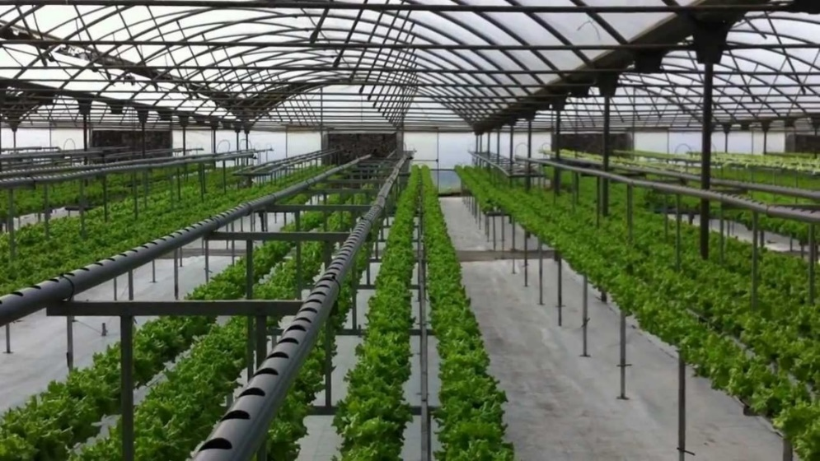
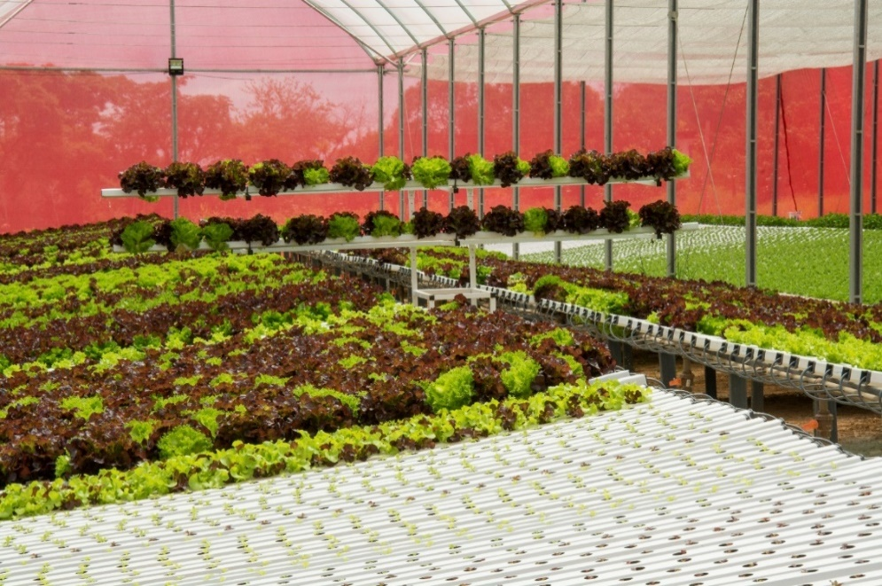
Produção de hortaliças em sistemas mais sustentáveis e de hortaliças mais saudáveis
Menor consumo de água: economia de 70-80%.
Maior aproveitamento dos fertilizantes aplicados.
Produto limpo: maior aproveitamento da planta.
Maior controle do manejo da nutrição das plantas.
Produção pode ser feita em áreas pequenas com elevado rendimento.

Slide 14
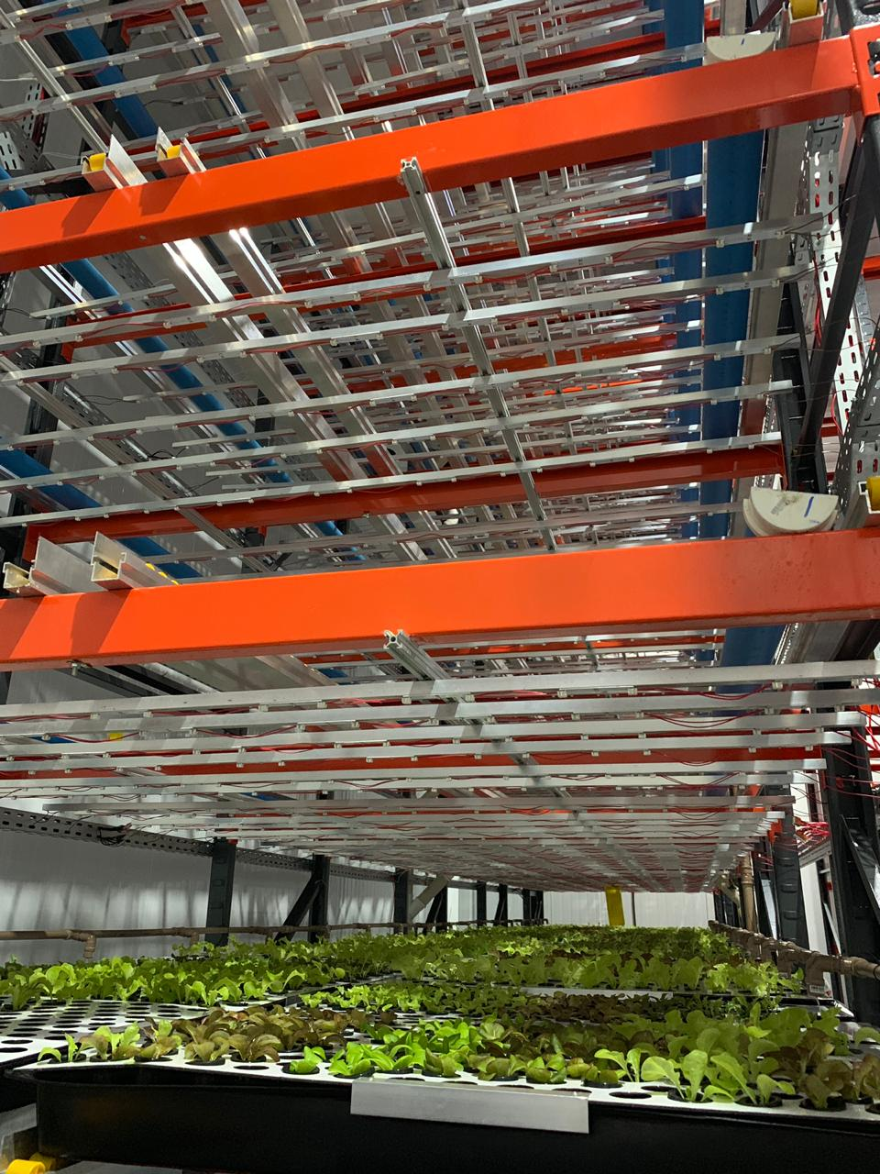
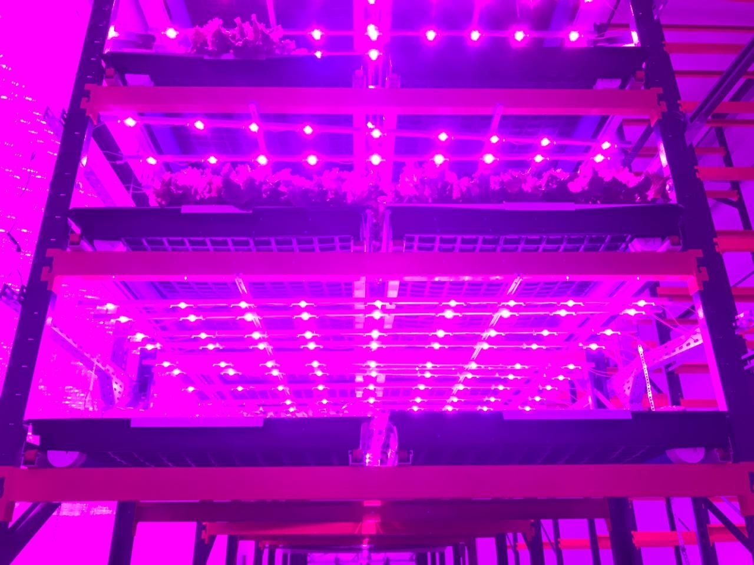
Cultivo hidropônico: Indústria Vertical em áreas metropolitanas
Hortas verticais
Controle total do ambiente
Uso de iluminação artificial
Produtos livres de pesticidas
Elevado valor agregado

Slide 15
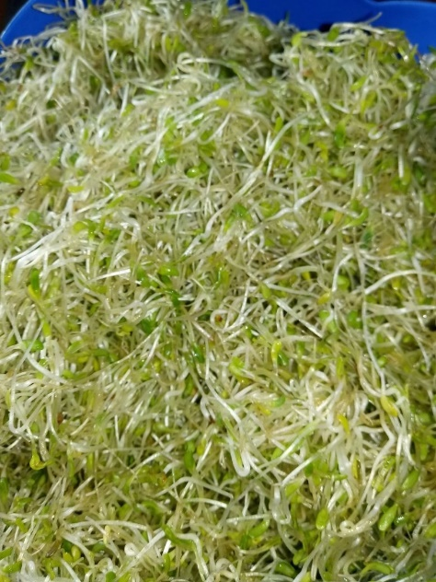
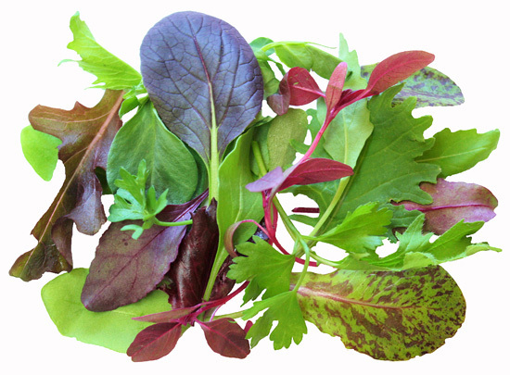
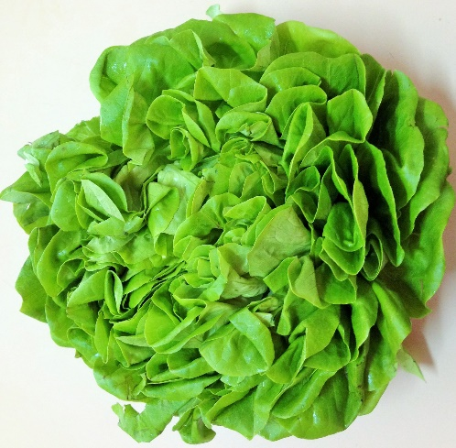
Inovações no cultivo de hortaliças
Brotos
Microverdes
Baby leaf
Mini hortaliças

Slide 16
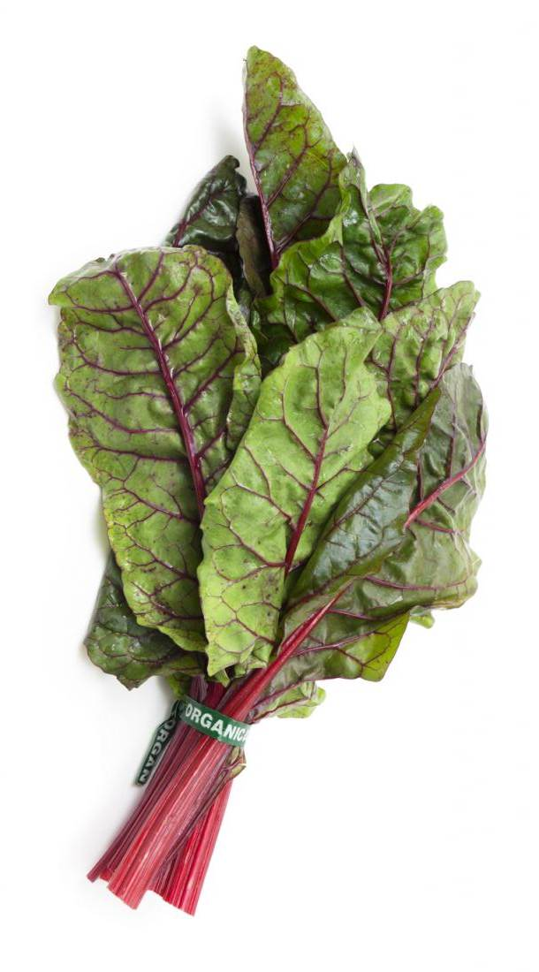
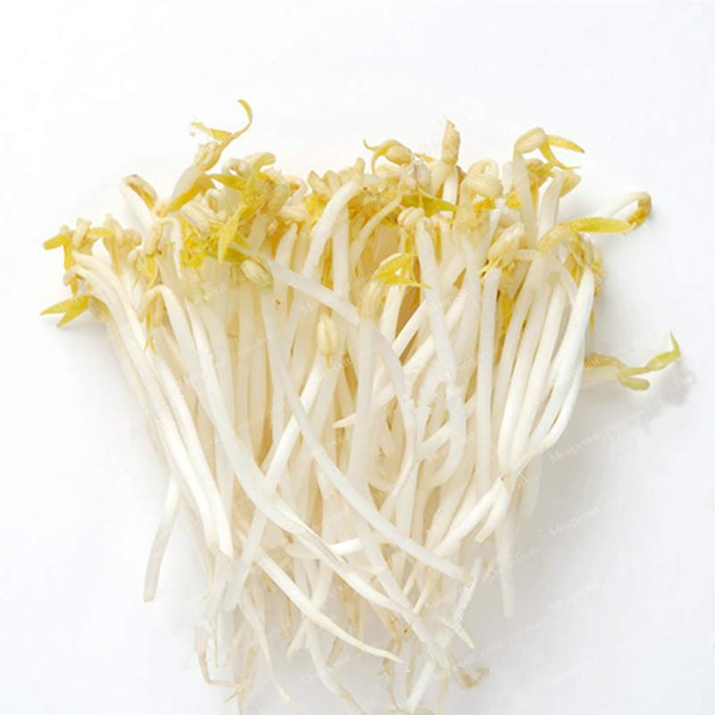
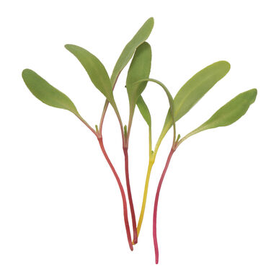
Estádio fenológico da planta
Broto
4 a 10 dias
Microverdes
6 a 20 dias
Baby leaf
20 a 40 dias
Planta adulta

Slide 17
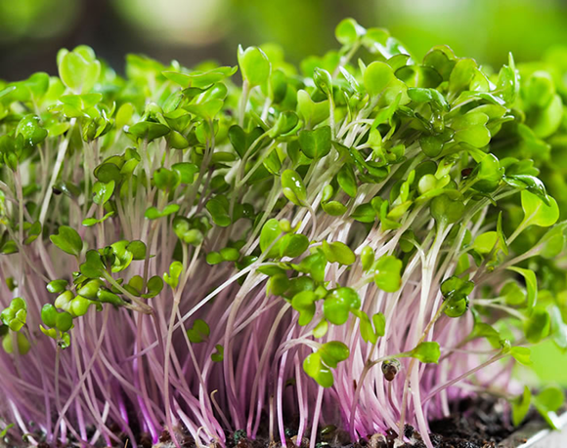
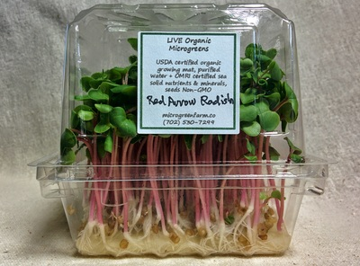
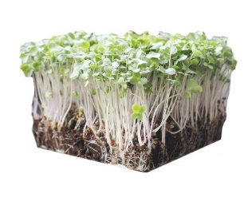
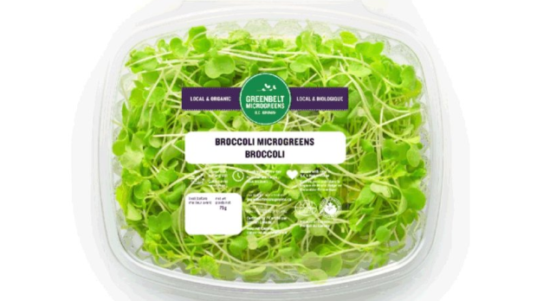
Microverdes
Plantas na sua fase jovem, imaturas, colhidas quando as folhas cotiledonares estão totalmente expandidas, com ou sem o aparecimento da primeira folha verdadeira ou par de folhas verdadeiras.

Slide 18
Aparência
Aparência
a) Tamanho
b) Cor
c) Brilho
c) Ausência de defeitos
Presença de fungos
Crescimento irregular
Coloração pálida (amarelada)
Plântulas tombadas
Presença de resíduos (substratos)

Slide 19
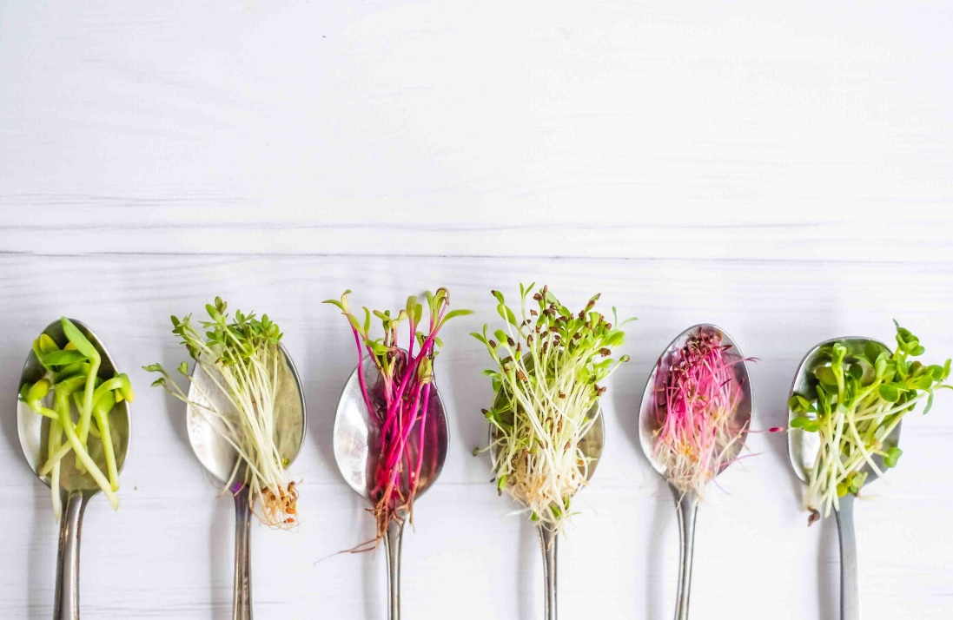
Aceitação quanto ao sabor e aroma
Sabor
Neutro: espinafre
Suave: trevo, aveia
Azedo, Adstringente: rúcula, agrião
Picante: rabanete, mostarda, rúcula
Amargo: pepino, melão
Adocicado: beterraba e chia (terroso), milho

Slide 20
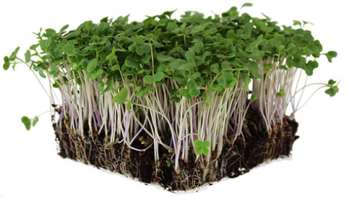
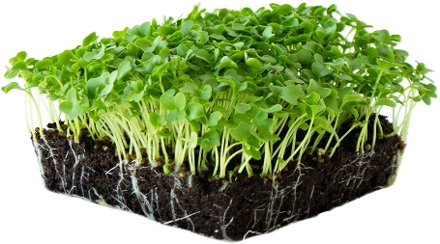
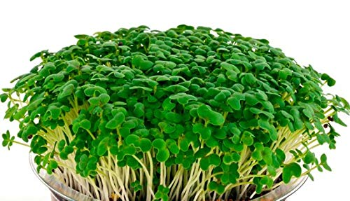
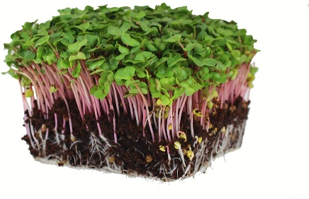
Hortaliças
Família | Espécies
Brassicaceae | Brócolis, couve, couve-de-Bruxelas, couve-flor, mostarda, rabanete repolho, rúcula
 | Mostarda roxa, rabanete, repolho roxo

Slide 21
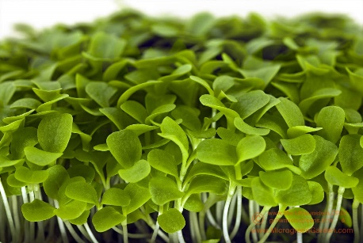
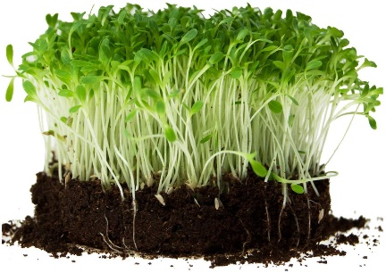
Hortaliças
Família | Espécies
Asteraceae | Alface, chicória, endívia, escarola, radichio

Slide 22
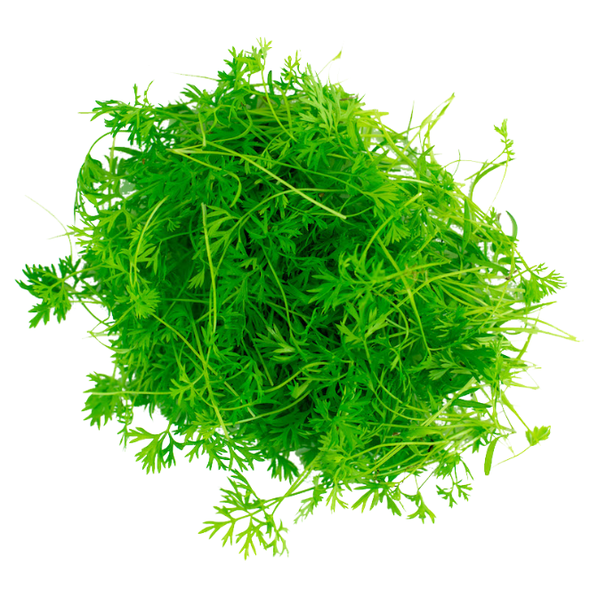
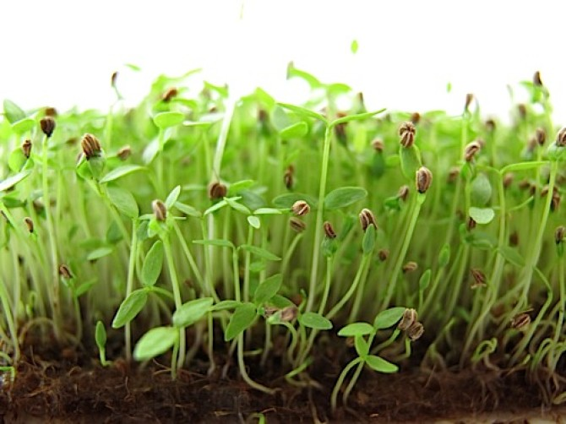
Hortaliças
Família | Espécies
Apiaceae | Aipo, cenoura, erva-doce

Slide 23
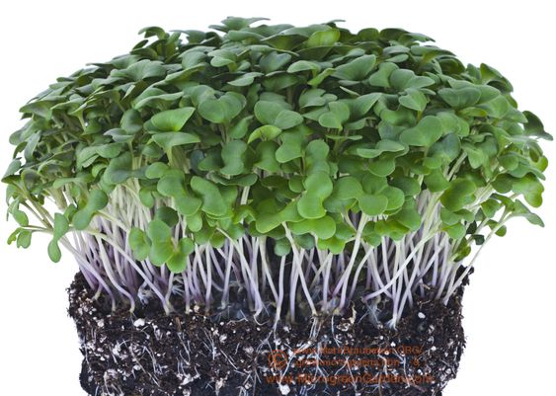
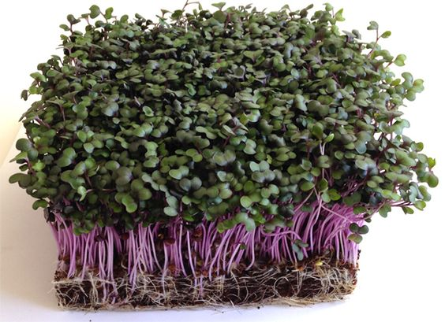
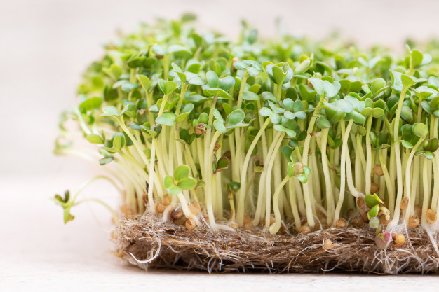
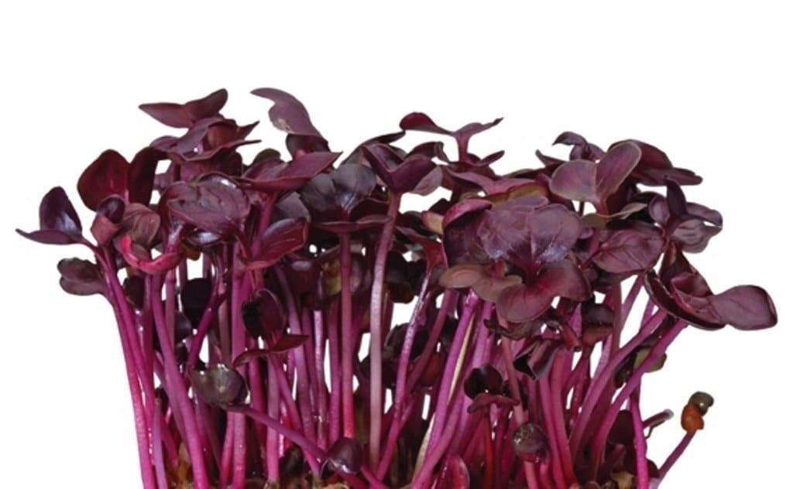
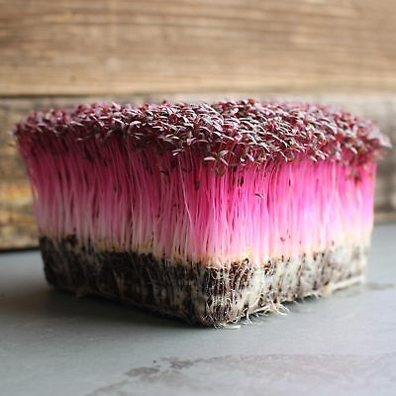
Microverdes

Slide 24
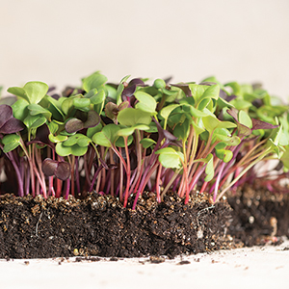
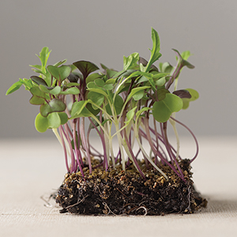
Mix de microverdes
Rabanetes verde e roxo
Couve, couve-rábano e repolho

Slide 25
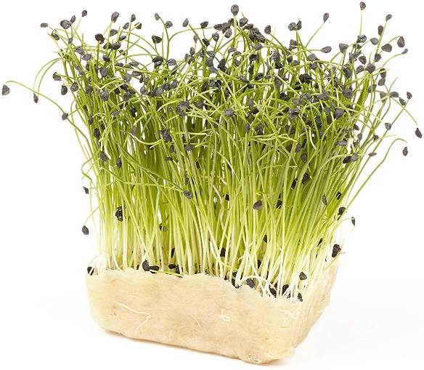
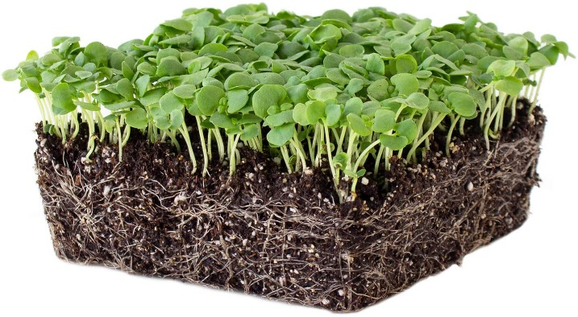
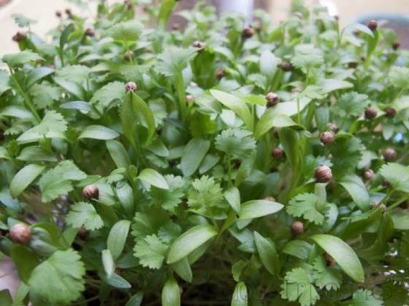
ERVAS AROMÁTICAS
Família | Espécies
Lamiaceae | Manjericão
Apiaceae | Coentro, cominho
Amaryllidaceae | Cebolinha

Slide 26
Valor nutricional do brócolis
Composto
Sulforafano (mg/100 g seco) | 633** | 11***
K mg/100 g fresco | 310-599/422* | 255,2
Mg mg/100 g fresco | 17-40/40* | 13
SULFORAFANO
Combate o câncer
**Fuente et al., 2019
***Herr, Buchler, 2010

Slide 27
Baby Leaf
Planta colhida após o surgimento das folhas verdadeiras (1ª a 8ª folha verdadeira);
Colheita: 15 a 40 dias após a semeadura: folhas ainda tenras.

Slide 28
Baby Leaf
Alface batávia
Kale
Alface mimosa
Beterraba
Alface manteiga
Pak Shoi
Alface romana

Slide 29
Baby Leaf
Clorofila:
Previne câncer por atividades antimutagênicas, dentre outros fatores
Carotenoides:
Reduz o câncer
Antocianinas:
Previne diabetes

Slide 30
Valor nutricional – estádio fenológico
Alface | Carotnoides mg/100 g | Polifenois mg/100 g
Microverdes | 17,96 | 107,97
Baby leaf | 9,76 | 421,98
Adulta | 6,05 | 698,74
Zapata et al., 2019)

Slide 31
Valor nutricional – estádio fenológico
Estádio fenológico | Brócolis mg AA/g | Kale mg AA/g
Microverdes | 7,5 | 5,9
Baby leaf | 6,1 | 5,8
Adulta | 6,67 | 5,48
Bella et al. (2020)

Slide 32
Mini hortaliças
Hortaliças em miniatura em relação às convencionais, provenientes do melhoramento genético.

Slide 33
Mini hortaliças

Slide 34
Segmento de minitomates
Tipo Grape
Tipo Cereja
Tipo Berries
Tipo Pera

Slide 35
Cultivo de minitomate

Slide 36
Embalagens

Slide 37
Folhas lavadas e higienizadas

